Slide 1
Авторы: Меньчиков Н, Кондратьев Е

Slide 2
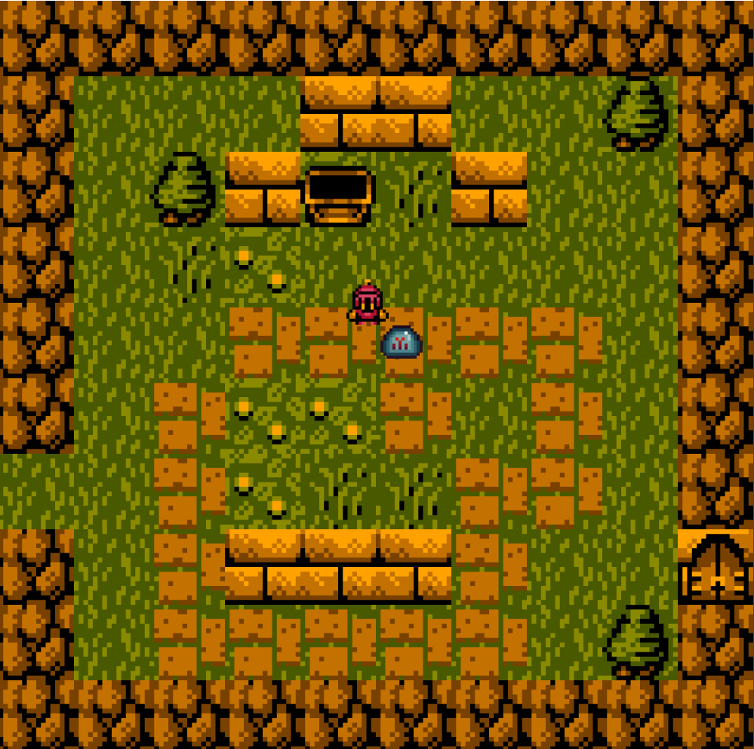
Идея проекта
Программа представляет собой 2D игру с видом сверху. Игрок должен проходить уровни, открывая по пути двери, а также избегать врагов, которые будут его преследовать. Игра оканчивается, когда игрок находит флажок на последнем уровне.

Slide 3
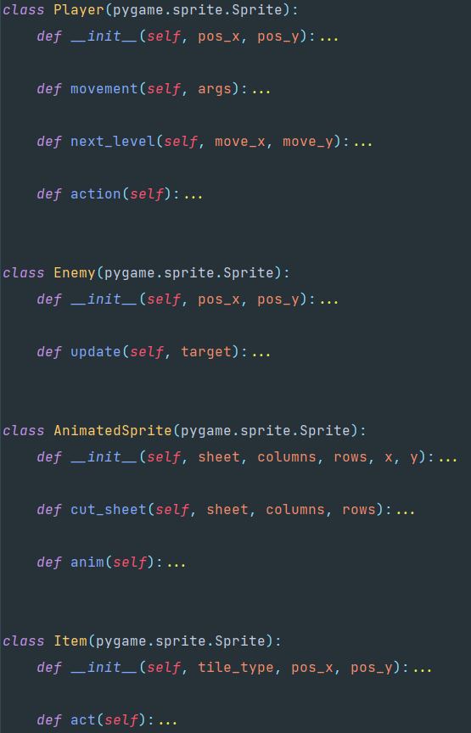
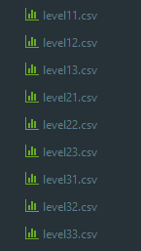
Реализация
Объекты игрока и врагов создаются в отдельных классах.
Классы также используются для создания анимации и объектов, с которыми игрок может взаимодействовать.
Загрузка уровней происходит при выходе игрока за пределы окна на основании их положения по координатам игрового мира.
Информация о каждом уровне содержится в отдельных csv-таблицах.

Slide 4
Заключение
Основными способами дальнейшего развития игры может стать добавление более четкой финальной цели, действий для игрока, таких как атака, или система инвентаря.
Также дополнительно можно создать больше враждебных и дружелюбных существ.

